Slide 1
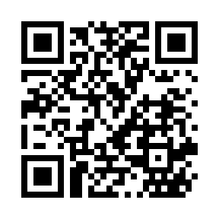
インターンシップのお知らせ
こんな看護師になりたい。やりたい看護が実践できる。 たくさんの夢があると思います。 初めて働く場所は看護師としての基礎となります。 そんな大切な看護師人生の第1歩を当院で歩みはじめ
てみませんか・ ぜひ、インターンシップにお越しください。
★一般コース★
2月 5日（月）13：00～16：30
2月29日（木）13：00～16：30
3月21日（木）13：00～16：30
★重心コース★
1月23日（火）13：00～16：30
2月20日（火）13：00～16：30
3月 8日（金）13：00～16：30
★混合コース★
2月14日（水）13：00～16：30
3月 1日（金）13：00～16：30
3月25日（月）13：00～16：30
申込みは
こちらから
上記以外を希望される方は、ご相談ください。
病院見学は随時受け付けています。

